Slide 1
Suomi.fi-viestien käyttöönotto
Suomi.fi-tunnistuksen yhteydessä

Slide 2

Mikä muuttuu?
Mitä tapahtuu?
  Suomi.fi-viestien käyttöönottoa ehdotetaan, kun henkilö on tunnistautumassa johonkin julkisen hallinnon sähköiseen asiointipalveluun.
Keitä koskee?
  Käyttöönottoehdotus näytetään kaikille täysi-ikäisille, joilla ei vielä ole Suomi.fi-viestit käytössä.
Miksi muutos tehdään?
  Tavoitteena on kannustaa vastaanottamaan viranomaisposti ensisijaisesti sähköisesti.
  Säästää yhteiskunnan varoja kymmeniä miljoonia euroja vuodessa.
  Muutos helpottaa kansalaisten arkea: viranomaispostit ovat nopeasti kansalaisen saatavilla, löytyvät yhdestä paikasta ja ovat aina käytettävissä.
Milloin muutos tapahtuu?
  Muutos tulee voimaan 12.5.2025.
  Tulee käyttöön kaikkien julkisen hallinnon organisaatioiden asiointipalveluihin.

Slide 3
Muutos tulee voimaan kahdessa vaiheessa
12.5.2025 alkaen
Vuodesta 2026 alkaen
Ehdotus ottaa Suomi.fi-viestit
käyttöön tunnistautumisen yhteydessä
Käyttöön 12.5.2025 kaikkien julkisen hallinnon organisaatioiden asiointipalveluihin.
Henkilö saa ehdotuksen ottaa käyttöön Suomi.fi-viestit, kun hän tunnistautuu johonkin julkisen hallinnon sähköiseen asiointipalveluun.
Käyttöönottoehdotus näytetään kaikille täysi-ikäisille, joilla ei vielä ole Suomi.fi-viestit käytössä.
Henkilö voi itse päättää käyttöönotosta:
Suomi.fi-viestit ei tule kenellekään automaattisesti käyttöön.
Henkilön täytyy antaa sähköpostiosoite ja
vahvistaa se, jotta Suomi.fi-viestit tulee käyttöön.
Käyttöönoton voi halutessaan ohittaa
ja jatkaa tunnistautumista normaalisti.
Suomi.fi-viestit tulee käyttöön tunnistautumisen yhteydessä
Käyttöön vuoden 2026 alussa lainsäädännön astuessa voimaan kaikkien julkisen hallinnon organisaatioiden asiointipalveluissa.
Täysi-ikäinen henkilö saa sähköiset viestit käyttöön ilman erillistä suostumusta, kun hän tunnistautuu viranomaisten verkkopalveluihin.
Koskee vain sähköisesti asioivia.
Sähköisten viestien vastaanottamisen voi keskeyttää ilmoittamalla asiasta. → Viestit lähetetään jälleen paperipostina.
Jos henkilö jatkaa sähköistä asiointia,
hänelle tulee määräajan jälkeen
uudelleen käyttöön sähköinen postilaatikko.

Slide 4
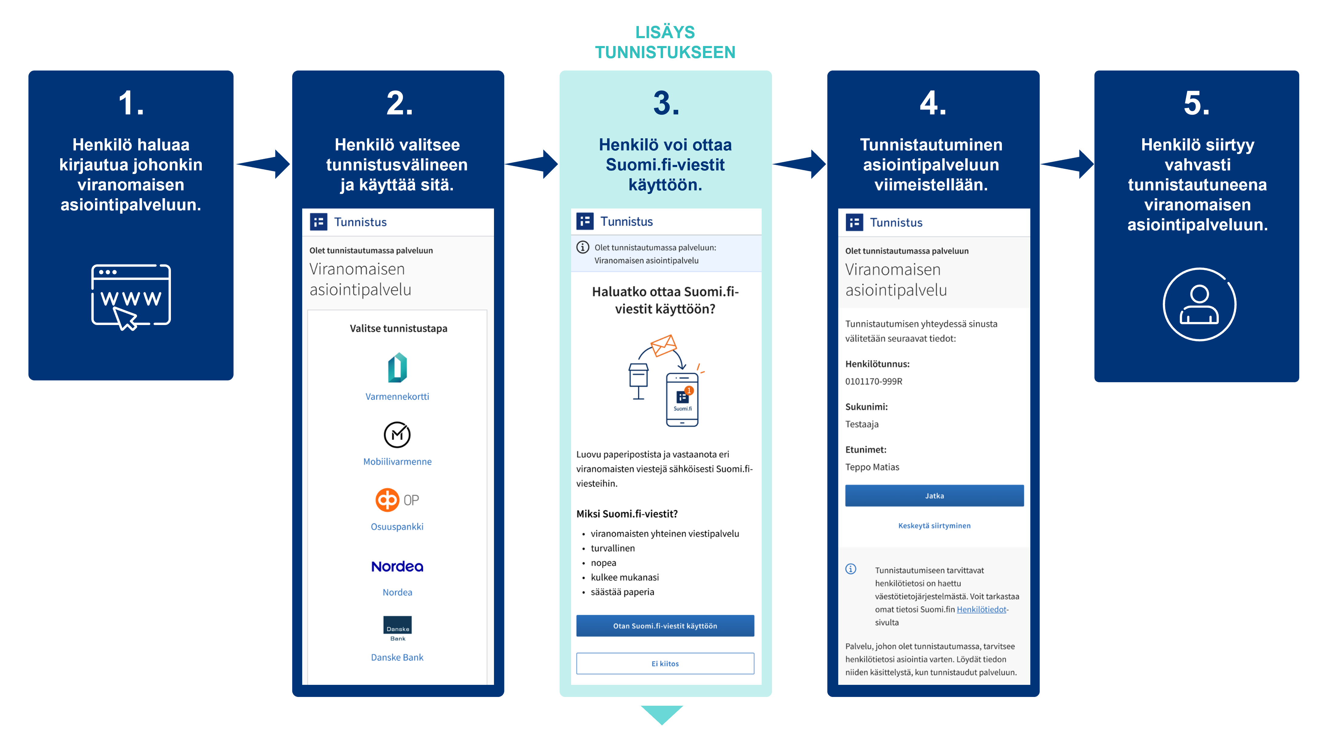
Kehotuksessa sähköisiä viestejä tarjotaan käyttöön, kun henkilö tunnistautuu johonkin viranomaisen verkkopalveluun
Huom! Käyttöliittymä-kuva on luonnos
1. Asiointipalvelu
2. Tunnistus
3. Viestit
4. Tunnistus
5. Asiointipalvelu
Henkilö alkaa tunnistautua viranomaisen sähköiseen asiointipalveluun
Henkilö valitsee tunnistus-välineen, esim. pankkitunnukset tai mobiilivarmenteen
Jos henkilöllä ei vielä ole Suomi.fi-viestit käytössä,
niin niitä tarjotaan käyttöön
Henkilölle kerrotaan tunnistuksen yhteydessä välitettävät tiedot
Henkilö siirtyy viranomaisen sähköiseen asiointipalveluun vahvasti tunnistautuneena

Slide 5

Mitä muutos vaatii organisaatioltamme?
Yhteydenottomäärät asiakaspalveluumme voivat kasvaa ainakin hetkellisesti.
Varmista, että
  tiedät, mitä organisaatiomme lähettää Suomi.fi-viesteihin
  tiedät muutoksesta ja osaat kertoa siitä asiakkaalle.
Neuvo ja ohjeista asiakasta, jotta muutos ei hämmennä.
Digi- ja väestötietovirasto on tuottanut muutoksen viestinnän avuksi tukimateriaalia ja ohjeita:
  https://dvv.fi/digi-ensin-hanke/organisaatioille/viestintamateriaalit

Slide 6
Mistä löytyy ohjeita ja materiaalia?
Ohjeet henkilöasiakkaille: https://www.suomi.fi/fi/viestit
Viestintämateriaalit julkisen hallinnon organisaation käyttöön:
https://dvv.fi/digi-ensin-hanke/organisaatioille/viestintamateriaalit
Usein kysyttyjä kysymyksiä digitaalisesta viranomaisviestinnästä:
https://dvv.fi/kysymyksia-ja-vastauksia-digitaalisen-viranomaisviestinnan-ensisijaisuudesta
Hankkeen verkkosivut: https://dvv.fi/digi-ensin-hanke

